Slide 1
Gobernanza de la IA
Glosario Esencial para tu Futuro Profesional

Slide 2
Cada línea de código es una decisión social

Slide 3


Slide 4
Comprender y mitigar los sesgos algorítmicos es uno de los mayores desafíos de la IA. La gobernanza nos da las herramientas para hacerlo, y todo empieza con la calidad y el entendimiento de los datos.

Slide 5
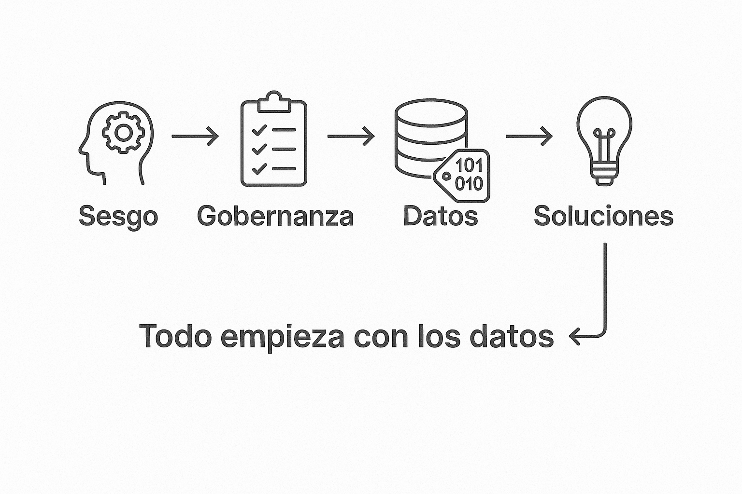
Agenda de hoy

Slide 6
¿Qué es la Gobernanza de la IA?
Procesos, Políticas y Responsabilidades
Desarrollo y uso Ético, Seguro, Justo, Transparente
Maximizar beneficios, minimizar riesgos

Slide 7
Si un algoritmo de IA comete un error grave en un diagnóstico médico, ¿quién debería ser el responsable? ¿El hospital, el médico, la empresa desarrolladora, el ingeniero?

Slide 8
La IA: no es colo tecnología, es sociotécnica
Interacción Ciencia + Tecnología + Sociedad
Decisiones técnicas son decisiones sociales
Los algoritmos son actantes (Teoría Actor-Red)

Slide 9
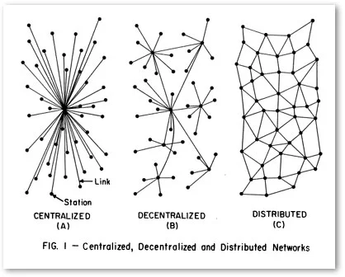

Slide 10


Slide 11
Los Algoritmos como Actantes: Perspectiva de la Teoría Actor-Red
Concepto Central: Los algoritmos no son herramientas pasivas, sino actantes que participan activamente en redes sociotécnicas.
Agencia Distribuida: La acción emerge de la interacción entre humanos y no-humanos (algoritmos, datos, infraestructura).
Ejemplo Práctico: Un algoritmo de recomendación no solo "sugiere" contenido; activamente moldea preferencias, comportamientos y relaciones sociales. Se convierte en un actor que media y transforma las interacciones humanas.
Implicación Ética: Debemos considerar cómo los algoritmos "actúan" en el mundo, no solo cómo los humanos los usan.

Slide 12
¿Qué “personalidad” o “carácter” creés que tienen los algoritmos que vos diseñás?

Slide 13
El Desafío Central: Sesgo Algorítmico
Desviación sistemática: Resultados injustos
Discriminación: Género, raza, origen, etc.
No siempre intencional

Slide 14
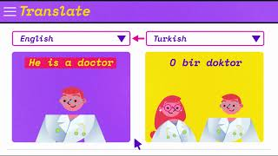

Slide 15
¿El problema estaba en el algoritmo o en los datos? ¿O en ambos?

Slide 16
Fuentes del Sesgo Algorítmico
Datos de Entrenamiento: Prejuicios sociales, incompletos, no representativos.
Diseño Algorítmico: Parámetros o estructura del modelo.
Decisión Humana: Prejuicios de desarrolladores/etiquetadores.
IA Generativa: Reproducción de estereotipos.

Slide 17
¿Podemos Ser Imparciales?
Injusticia: Discriminación y exclusión.
Pérdida de Precisión: Mal desempeño en ciertos grupos.
Pérdida de Confianza: Riesgos reputacionales y legales.

Slide 18
¿Creés que es posible construir una IA completamente imparcial? ¿O la meta debe ser la equidad?

Slide 19
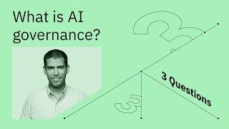

Slide 20
Pilares de la Gobernanza de la IA
Equidad e Inclusión: Combatir sesgos.
Transparencia y Explicabilidad (XAI): Entender el "cómo" y "por qué".
Privacidad y Seguridad: Proteger los datos personales.
Responsabilidad: ¿Quién responde si hay un error?
Supervisión Humana: Humanos en el bucle.
Robustez y Fiabilidad: IA segura y predecible.
Sostenibilidad: Impacto ambiental y social.

Slide 21


Slide 22
Gobernanza en Acción
Datos Diversos y Representativos
Diseño de Algoritmos Conscientes
Auditorías Regulares (Ej. IBM AI Fairness 360)
Equipos de Desarrollo Diversos
Monitoreo Continuo (Humanos en el Bucle)

Slide 23
La Base de Todo: Calidad y Trazabilidad de Datos
Si los datos están mal, todo el sistema se cae.
Calidad: Datos limpios, precisos, completos.
Representatividad: ¿Reflejan la diversidad del mundo real?
Trazabilidad: Origen, procesamiento, transformaciones.

Slide 24
Sin trazabilidad, ¿cómo sabés si tus datos son confiables? Imposible auditar.

Slide 25
Metadata: El "ADN" y la Bitácora del Dataset
"Datos sobre los datos"
Propósito: Describir, contextualizar, advertir.
Clave para: Transparencia, Auditoría, Detección de Sesgos, Trazabilidad.

Slide 26
Datos Sintéticos: Innovar con Responsabilidad
Datos artificiales que imitan patrones reales.
Usos Éticos:
Protección de Privacidad
Balanceo de Sesgos (aumentar clases minoritarias)
Prototipado y pruebas.
Herramienta de Gobernanza

Slide 27


Slide 28
Sesgos en PLN y CV
PLN: Sesgos en corpus de texto, estereotipos, inconsistencia de etiquetado.
CV: Sesgos de muestreo (ej. diversidad facial), condiciones de captura.
La metadata te alerta sobre estos problemas en tus datasets.

Slide 29
Gobernanza + Metadata = Prevención de sesgos.
La IA es Sociotécnica: Cada decisión cuenta.
Priorizá la Ética por Diseño

Slide 30
Lecturas Esenciales para Profundizar:
Fundamentos Teóricos:
Latour, B. (2005). "Reassembling the Social" - Capítulo 1: Para comprender cómo la tecnología participa activamente en la construcción de lo social.
Winner, L. (1980). "Do Artifacts Have Politics?": Análisis seminal sobre cómo los objetos técnicos incorporan valores políticos.
Barocas, S., Hardt, M., & Narayanan, A. (2019). "Fairness and Machine Learning" - Capítulo 2: Marco técnico riguroso para entender equidad algorítmica.
Casos de Estudio Contemporáneos:
Russell, S. (2019). "Human Compatible" - Capítulo 1: Perspectiva sobre el futuro de la IA y control humano.
O'Neil, C. (2016). "Weapons of Math Destruction": Casos documentados de algoritmos que perpetúan desigualdad.
Benjamin, R. (2019). "Race After Technology" - Introducción: Análisis crítico de cómo la tecnología puede reproducir jerarquías raciales.

